Slide 1
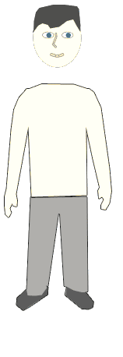
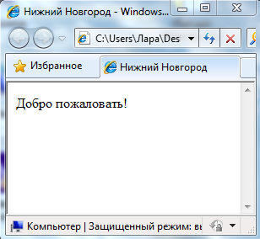
Структура HTML-документа
ТЕГ – команда разметки текста
<html>
</html>
<head>
<title> Нижний Новгород </title>
</head>
<body>
Добро
пожаловать!
</body>

Slide 2
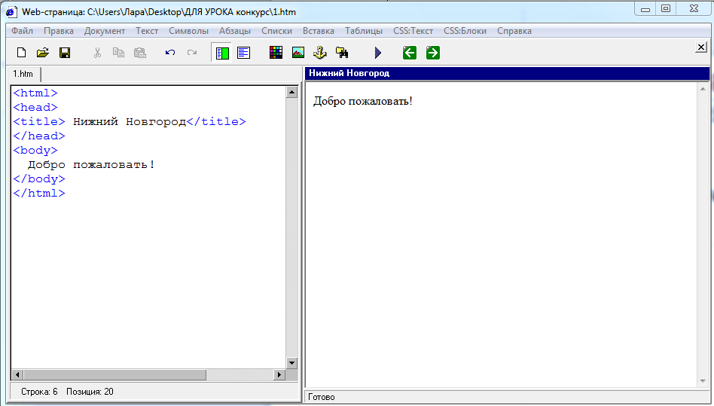
Создание Web-страницы с помощью редактора HEFS

Slide 3
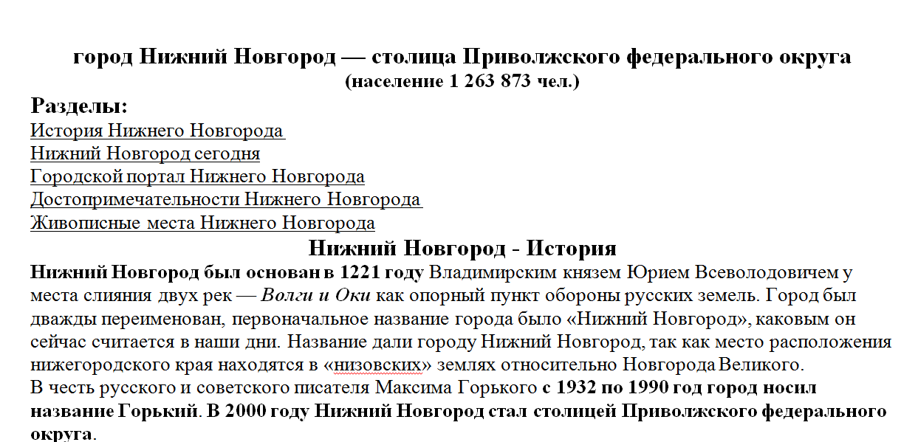

Slide 4
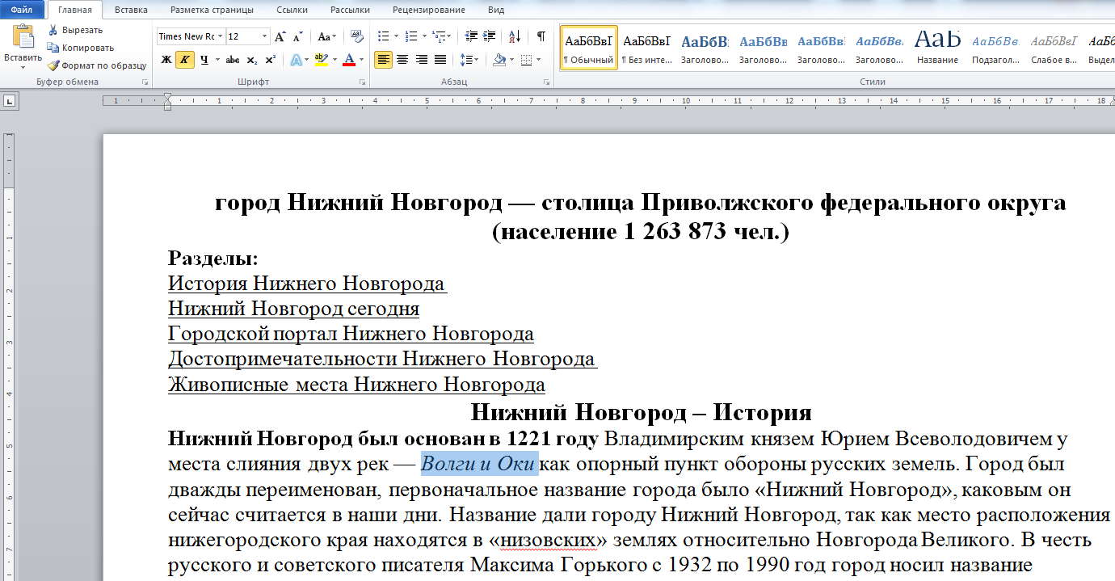
Форматирование текста в текстовом редакторе WORD

Slide 5
Форматирование текста на WEB-странице
Тема урока
Цель урока:
Форматирование текста Web-страницы
Учебные задачи урока:
познакомиться с командами форматирования текста WEB-страниц;
применить эти команды для оформления WEB-страниц;

Slide 6
Изменение начертания текста
Форматирование текста WEB-страницы
<html>
<head>
<title>Нижний Новгород </title>
</head>
<body>
…
…
</body>
</html>
курсив
полужирный
подчёркивание
<i> основан </i>
<b> в 1221 году </b>
<u> Владимировским князем
</u>

Slide 7
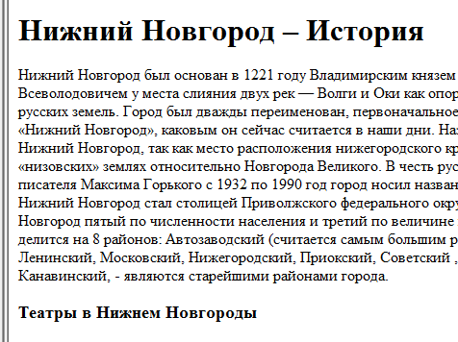
Оформление заголовков в тексте страницы
Форматирование текста WEB-страницы
<html>
<head>
<title>Нижний Новгород </title>
</head>
<body>
…
…
</body>
</html>
<h1>Нижний Новгород-История
</h1>
…
<h3> Театры Нижнего Новгорода
</h3>

Slide 8
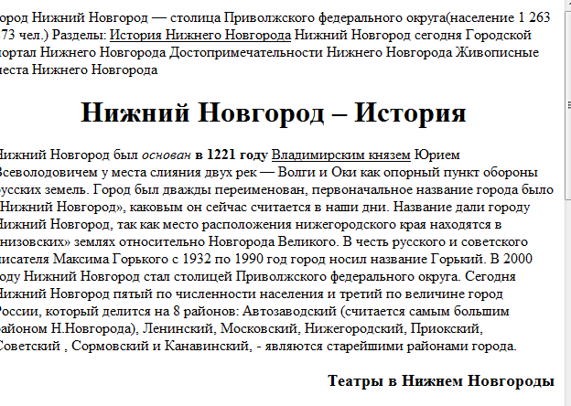
Оформление заголовков в тексте страницы
Форматирование текста WEB-страницы
Выравнивание заголовка по центру
Атрибуты тега
<h1 align=“center”>Нижний Новгород-История </h1>
…
<h3 align=“right”> Театры Нижнего Новгорода </h3>
Выравнивание заголовка по правому краю
Выравнивание по левому краю – по умолчанию!

Slide 9
Разбивка на абзацы
Форматирование текста WEB-страницы
<p align=“center”>Сегодня Нижний Новгород пятый по численности населения и третий по величине город России, который делится на 8 районов </p>
<p> Автозаводский (считается самым большим районом Н.Новгорода), Ленинский, Московский, Нижегородский, Приокский, Советский
, Сормовский и Канавинский, - являются старейшими районами города.
</p>

Slide 10
Практическая работа
Применить изученные команды (теги) форматирования текста на фрагменте Web-страницы

Slide 11
Форматирование текста на WEB-странице
Тема урока
Цель урока:
Форматирование текста Web-страницы
Учебные задачи урока:
познакомиться с командами форматирования текста WEB-страниц;
применить эти команды для оформления WEB-страниц;

Slide 12
???
Что такое форматирование текста Web-страницы?
Какие теги форматирования текста мы применяли?
На следующем уроке …

Slide 13
Домашнее задание
Подготовить простейшую Web-страницу о своих любимых занятиях, увлечениях (хобби) со следующим форматированием текста:
Изменение начертания шрифта
Выделение заголовков
Разбивка текста на абзацы

Slide 14
Для меня было неожиданным …
Оказывается, что …
На следующем уроке я бы хотел…

Slide 15
ВАШЕ МНЕНИЕ об уроке:

